Slide 1
第四章 微分方程模型
§4.1 几个简单的微分方程模型
§4.2 人口预测模型
§4.3 多种群模型
§4.4 市场价格模型
§4.5 传染病模型

Slide 2
课堂教学设计
首先通过分析动态模型，引入微分方程模型，简单介绍微分方程的分类及其应用领域；
其次通过几个简单微分方程的应用举例归纳出建立微分方程模型的一般步骤；
最后介绍微分方程在人口预测方面的应用，即人口预测模型.

Slide 3
问题提出
描述对象特征随时间(空间)的演变过程
动态模型
分析对象特征的变化规律
预报对象特征的未来性态
研究控制对象特征的手段
问题解决
根据建模目的和问题分析作出简化假设
按照内在规律或用类比法建立微分方程
微分方程建模

Slide 4
微分方程建模分类
常微分方程建模
常微分方程建模
偏微分方程建模
差分方程建模
各种类型的方程组建模
微分方程建模应用领域
纯数学模型，物理学模型，航空航天模型，
考古模型，交通模型，生态模型，
环境模型，资源利用模型，生物模型，
医学模型，经济模型，战争模型等。

Slide 5
§4.1 几个简单的微分方程模型
追逐线问题
文物年代鉴定问题

Slide 6

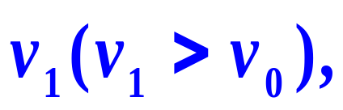
追逐线问题
敌舰在我舰正东距离为a时,我舰发射制导鱼雷,且使鱼雷永远对准敌舰,敌舰以最大速度 向北逃窜,设鱼雷的速度为 求鱼雷的航迹方程,
并问何时敌舰被鱼雷击中.

Slide 7

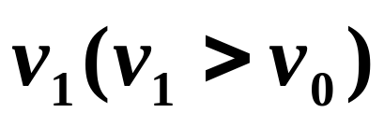








问题分析
敌舰在我舰正东距离为a时,
我舰发射制导鱼雷, 且使鱼雷永远对准敌舰,敌舰以最大速度 向北逃窜, 设鱼雷的速度为 ,求鱼雷的航迹方程,并问何时敌舰被鱼雷击中.
模型建立
设鱼雷发射后,经过时间 t, 鱼雷位于航迹上的点M(x, y)处,敌舰位于点N(0,Y )处,

Slide 8

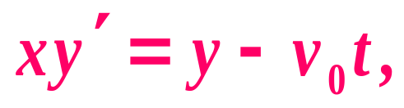
模型建立
设鱼雷发射后,经过时间 t, 鱼雷位于航迹上的点M(x, y)处,敌舰位于点N(0,Y )处,则
即

Slide 9
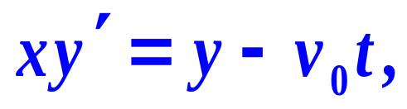


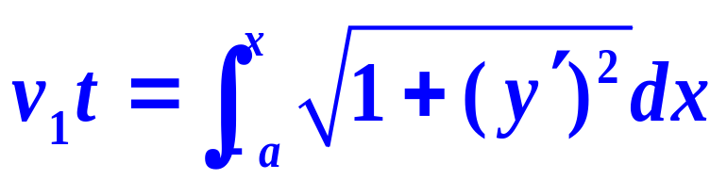
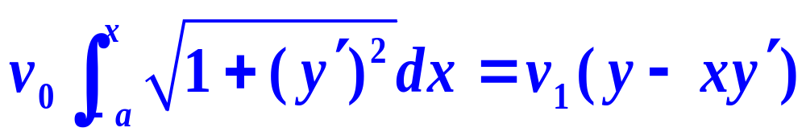
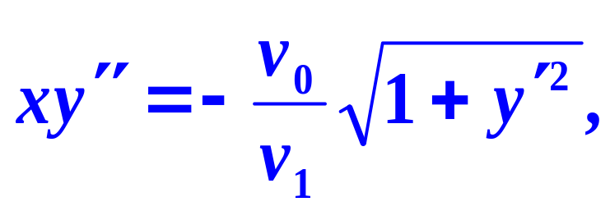
轨迹弧AM为
消去参变量t
两边对x求导，可得鱼雷的轨迹方程为

Slide 10
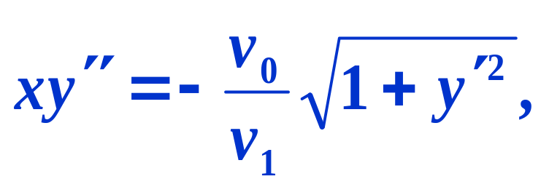
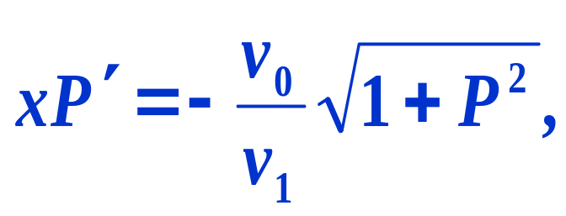
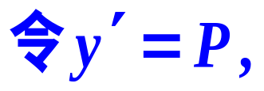
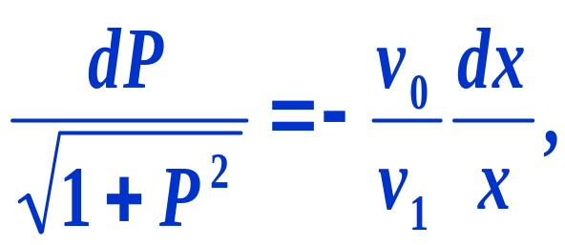
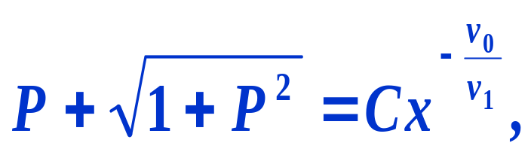
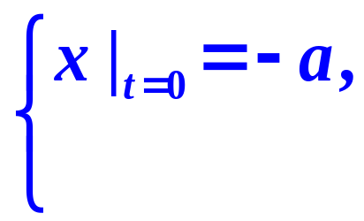
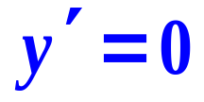
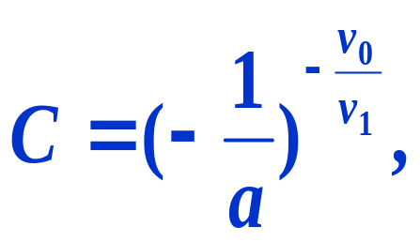
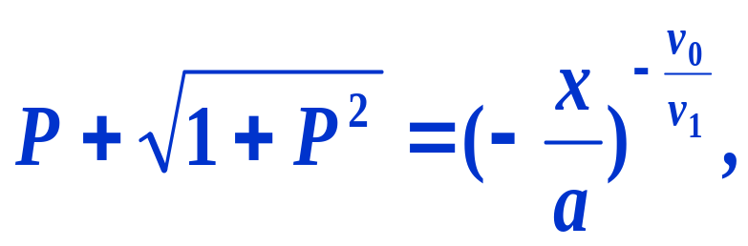
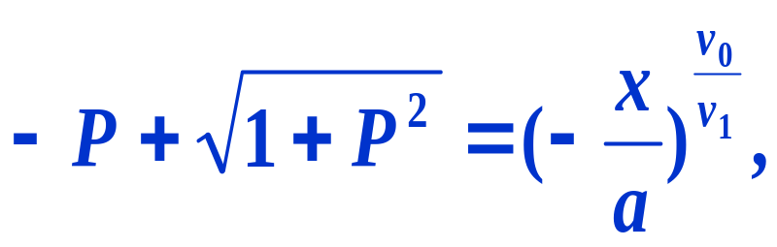
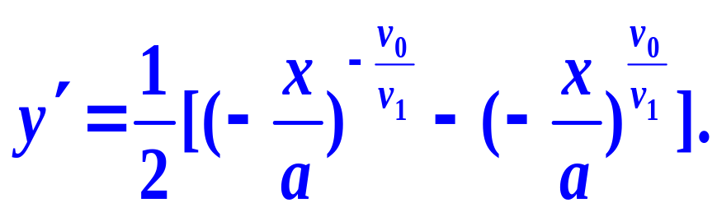
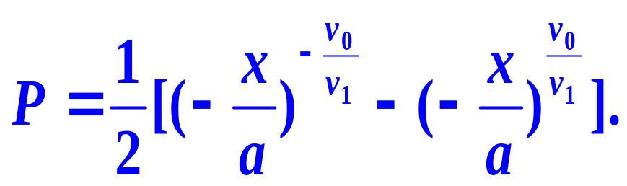
模型求解
可降阶方程
则
即
有理化
所以

Slide 11
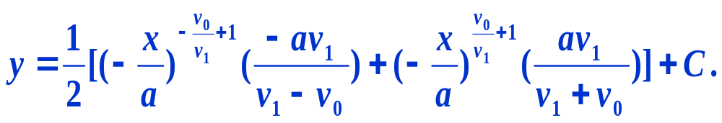
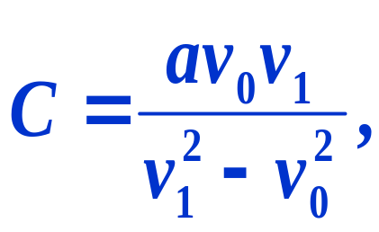
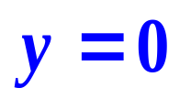
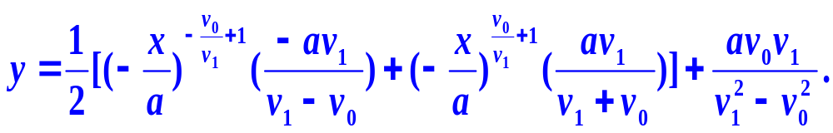

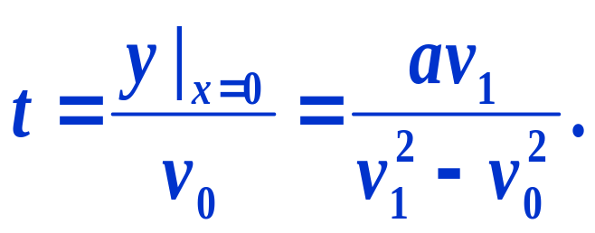

积分得
由初始条件
得
所以,鱼雷航迹
鱼雷击中敌舰的时间为

Slide 12
古墓入葬年代推定
问题描述
湖南省长沙市马王堆一号墓于1972年8月
发掘出土.其时测得出土的木炭标本中
碳-14平均原子蜕变数为29.78次/分钟.
而新烧成的同种木材的木炭标本中碳-14
原子蜕变数为38.37次/分钟.
又已知碳-14的半衰期为5730年.
试由此推断该墓入葬的大致年代.

Slide 13
背景知识
放射性现象：著名物理学家卢瑟夫在20世纪初发现，某些“放射性”元素的原子是不稳定的，并且在已知的一段时间内，有一定比例的原子自然蜕变而形成新元素的原子，且放射性元素的衰变速度与该原素当前的量成正比．
放射性定理
对衰变速度的一种度量就是半衰期，它定义为一定数量的放射性原子衰变到一半时所需的时间．
利用放射原理，可以对其他文物的年代进行测定．例如对有机物(动、植物)遗体，考古学上目前流行的测定方法是放射性碳-14测定法.

Slide 14
碳定年代法的基本原理
※ 大气层中碳-14的含量处于动态平衡中；
※ 碳-14被动植物体所吸收，活着的生物体由于不断的新成代谢，体内的碳-14含量也处于动态平衡中；
※ 动植物的尸体由于停止了从环境中摄取碳-14，
从而其体内碳-14的含量将由于衰变而不断减少.
根据生物体尸体中碳-14的减少量就可以判断生物体的大致死亡时间.

Slide 15
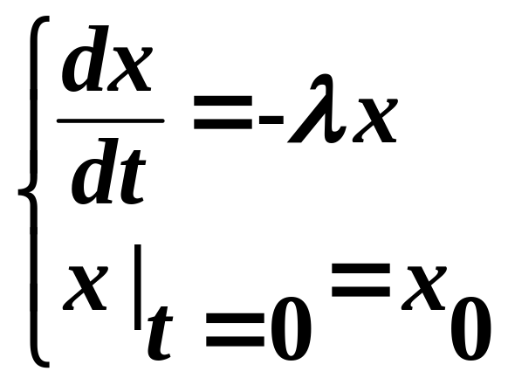

模型假设
x(t) ~
生物体死亡 t
时间后，其体内碳-14的含量.
碳-14的半衰期.
T ~
（即碳-14的原子数衰减一半所需时间）
x₀~
生物体死亡时其体内的碳-14的含量.
λ～碳-14的衰变常数.
碳含量可用衰变速度表示
模型建立
其中
为衰变系数.

Slide 16
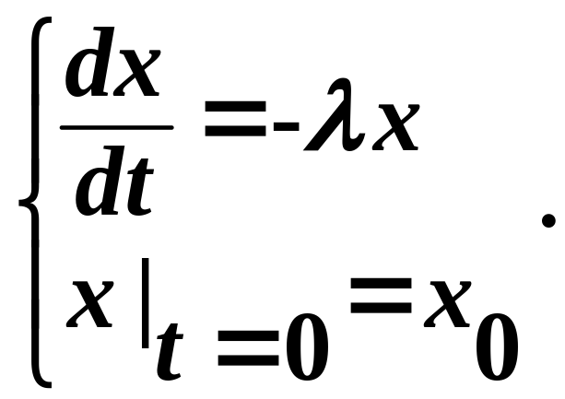
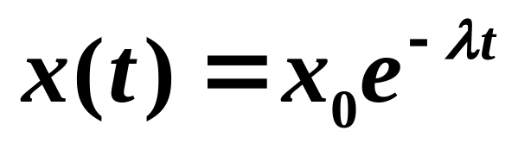

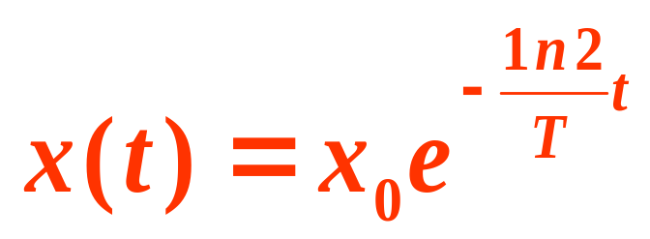
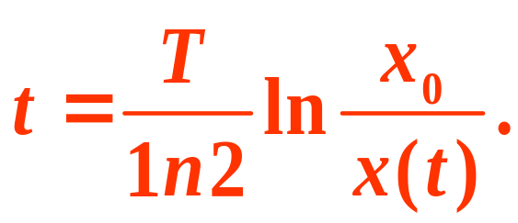
模型求解
可分离变量的一阶微分方程
根据半衰期确定
生物体中碳-14的含量随时间衰变的规律
生物体的死亡时间为

Slide 17
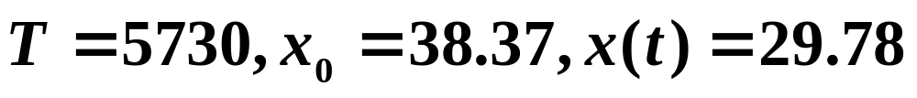
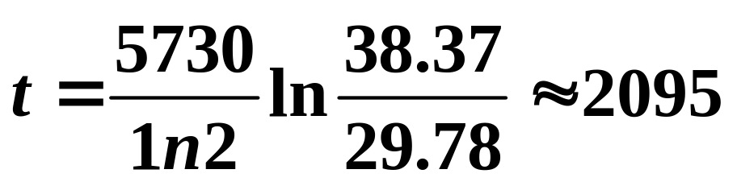

问题求解
马王堆一号墓的入葬年代大约在公元前124年
（汉武帝元朔五年）左右的西汉中期。

Slide 18
利用放射性原理鉴别油画的真假
艺术家们应用白铅作为颜料之一.白铅中的主要成分是无放射性的白铅206及含有微量的放射元素镭226和铅210,可以根据镭和铅210的放射速度鉴别油画的大概年代.

Slide 19
§4.2 人口预测模型
问题提出
世界人口增长概况
年 1625 1830 1930 1960 1974 1987 1999
人口(亿) 5 10 20 30 40 50 60
中国人口增长概况
年 1908 1933 1953 1964 1982 1990 1995 2000
人口(亿) 3.0 4.7 6.0 7.2 10.3 11.3 12.0 13.0
研究人口变化规律
控制人口过快增长

Slide 20
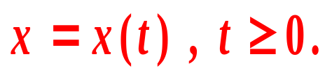
问题叙述
一个地区人口数量随时间的变化规律.
问题的数学描述
设任意时刻t,该地区人口总数为x,则
问题分析
影响一个地区人口变化的因素
(1) 迁出与迁入；
(2) 人群的自然出生与死亡；
(3) 自然灾害、战争等.
显著因素：人群的自然出生与死亡.

Slide 21
马尔萨斯人口模型
模型假设
净相对增长（出生率与死亡率之差）是常数.
单位时间内人口的增长量与人口数量成正比.
符号说明
r ～比例系数；
x(t) ～t 时刻人口数；
x₀ ～初始时刻（t =t₀）人口数；
x(t) ～连续可微函数.

Slide 22

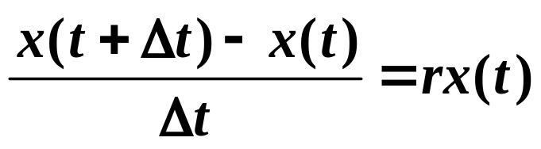
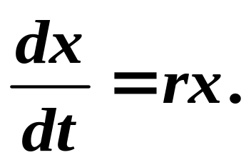
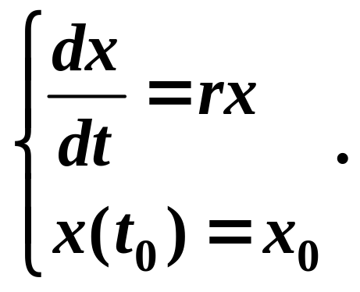
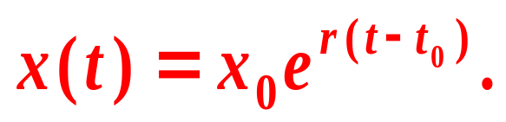
模型建立
马尔萨斯人口模型
模型求解
分离变量法

Slide 23
参数估计
(1).利用统计数据用最小二乘法作拟合.
利用matlab命令polyfit数据拟合.
(2). 借助人口学专家的经验.

Slide 24
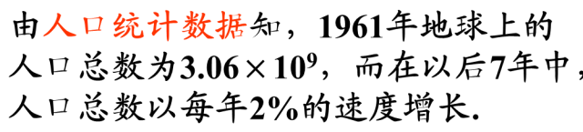
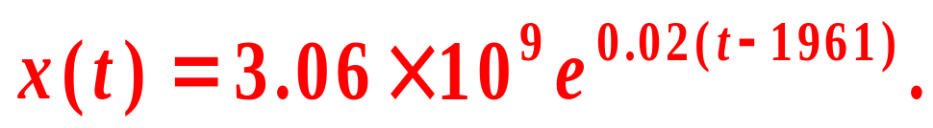
参数估计
由历史人口统计资料可知，该式基本上反映了在1700-1961年间世界人口总数.
模型检验
美国人口统计数据显示该式基本上能够描述19世纪以前美国人口的增长.
与20世纪以后美国人口的统计数据有很大差异.
按此模型计算,到2670年,地球上将有36000亿人口.

Slide 25
模型评价
对短期人口变化规律的描述基本准确.
对长期人口预测不合理.
人口增长率r不是常数(逐渐下降)

Slide 26

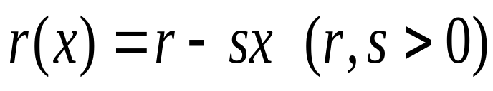
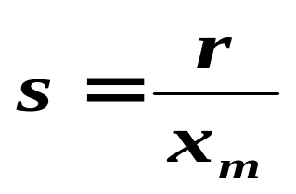
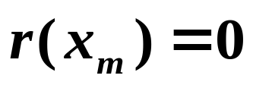
模型修正
人口增长到一定数量后，增长率下降的原因：
资源、环境等因素对人口增长的阻滞作用且阻滞作用
随人口数量增加而变大
r是x的减函数
假设
r~固有增长率(x很小时)
x_{m}~人口容量（资源、环境能容纳的最大数量）

Slide 27
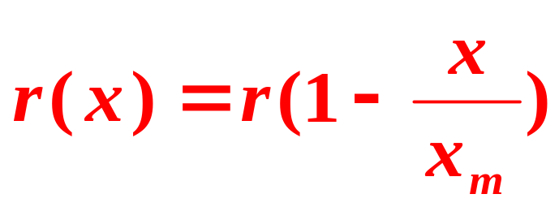
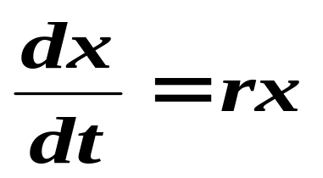
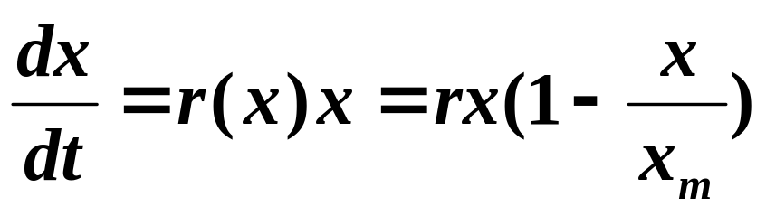
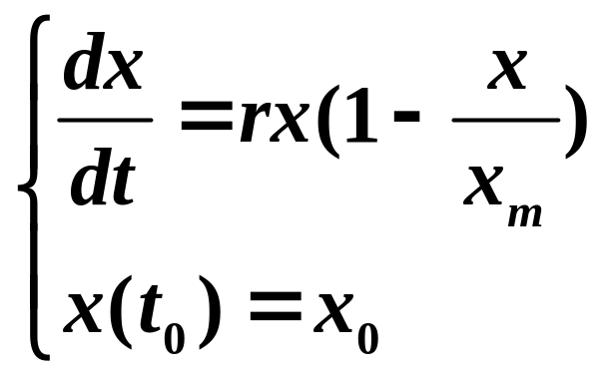
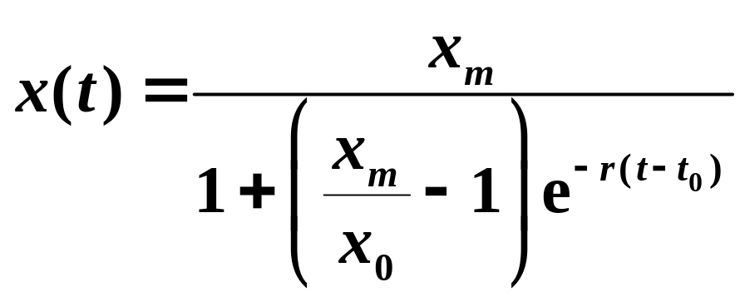
Logistic模型
分离变量
模型求解

Slide 28
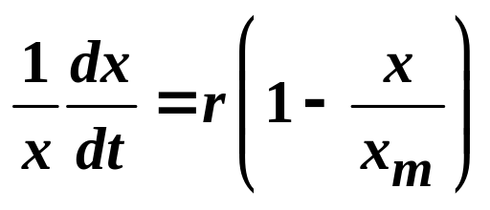
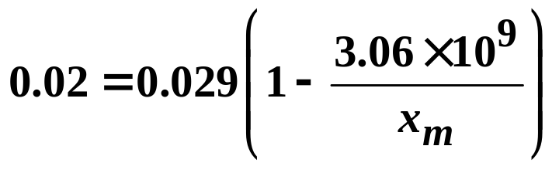
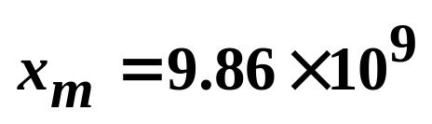
参数估计
用罗杰斯蒂克人口模型来预测世界人口总数，
必须先估计模型参数 r，x_{m} .
利用统计数据用最小二乘法作拟合。
专家估计
r=0.029,当 x=3.06×10⁹时，人口增长速率为2%
世界人口总数极限值近100亿.

Slide 29
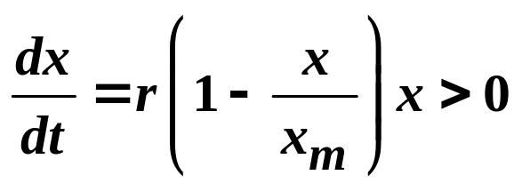

模型分析
(1) 无论人口的初值如何,人口总数趋向于极限值x_{m}；
(2) 时，
x(t)是时间t的单调递增函数；

Slide 30

(3) 在人口总数达到极限值一半以前是加速生长期,
过这一点后,增长的速率逐渐变小,并且迟早会达到
零,这是减速增长期；
dx/dt
x
x_{m}
x_{m}/2
x₀
0
x_{m}/2
x_{m}
x
0
t
x(t)~S形曲线,
x增加先快后慢

Slide 31
模型检验
用罗杰斯蒂克模型检验美国从1790年到1950年
的人口,发现模型计算的结果与实际人口在1930年
以前都非常吻合,自从1930年以后,误差愈来愈大,
一个明显的原因是在20世纪60年代美国的实际人
口数已经突破了20世纪初所设的极限人口.
原因：随着科学技术的发展r,s都在发生变化，但就同一个地区而言x_{m}=r／s 越来越大.
模型修正
没有考虑种群的年龄结构，种群的数量主要由总量的
固有增长率决定.但不同年龄的人的繁殖率和死亡率
有着明显的不同,考虑按年龄分组的种群增长模型:
莱斯利(Leslie)人口离散模型

Slide 32
模型应用
在自然环境下单一物种生存着的其他生物,如森
林中的树木、池塘中的鱼等, 罗杰斯蒂克模型有
着广泛的应用.在经济领域中的应用(如耐用消费
品的售量)

Slide 33
内容小结
建立微分方程模型的一般方法：
1. 根据规律列出方程；
2. 微元分析法；
3. 模拟近似法.

Slide 34
§4.3 多种群模型
一个生物群体的数量或密度的变化规律
单种群模型
种群间相互作用下各种群数量或密度的变化规律
多种群模型
两个种群相互作用的伏特拉模型.

Slide 35

问题提出：
确定种群数量与时间的关系式.
数学思想
x (t), y (t) ～两个种群在时刻t 的数量.
考察两个种群各自的相对增长率
两种群模型
的一般形式
f₁(x)，g₂(y) ～两种群各自发展规律所确定的相对增长率；
g₁(y) ，f₂(x)～表示另一种群对自种群的影响.
根据具体对象和环境确定.

Slide 36

伏特拉（Volterra）模型
模型假设
假定它们均为线性函数
Volterra 模型
模型解释
a₁，a₂～种群x，y的内禀增长率；
b₁x²，c₂y²～种群x，y的内部制约因素；
种内竞争
c₁xy，b₂ xy～种群x，y的相互制约因素；
种间竞争
互惠互利型；捕食与被捕食型；相互竞争型.

Slide 37

互惠互利型
即两个种群的存在都对对方的数量增长有利.
c₁≧0, b₂ ≧ 0.
捕食与被捕食型
一个种群以另一个种群为食物来源.
种群y 以种群x为食物来源时，
c₁≦0, b₂ ≧ 0.
相互竞争型
两个种群或者相互残杀，或者竞争同一种食物资源.
两个种群的存在都对对方的数量增长不利，
c₁ ≦0,

Slide 38
捕食者与被捕食者模型
问题提出
意大利生物学家迪安可纳（D’ancona）发现第一
次世界大战开始后，渔民捕获的掠肉鱼（如鲨鱼等）
的比例有一个明显的上升过程，随着第一次世界大战
结束后，又有一个明显的下降过程，而食用鱼的比例
则刚好与此相反。
渔民捕获各种鱼类的比例反映了地中海内各种鱼类的
比例
捕捞量的减少对掠肉鱼有利而对食用鱼不利

Slide 39

伏特拉的分析
这两种鱼之间存在着捕食与被捕食的关系；
鲨鱼主要以食用鱼为生；
而食用鱼是靠大海中的其他资源为生的；
大海中的生存空间和资源都比较充分.
模型假设
x (t), y (t) ～时刻t食用鱼和鲨鱼的数量.
b₁=0, c₂ =0.
c₁≦0, b₂ ≧0.
a₁≧0, a₂ ≦ 0.

Slide 40


模型建立
模型求解
解析解 难于求得，采用定性分析的方法研究各种群数量的变化趋势.

Slide 41






解的定性分析
平衡点:
轨线方程
可分离变量
积分常数K由初始条件确定

Slide 42







轨线的形状分析
极值点
最大值
1、如果 ，轨线退化为平衡点
2、如果 ，作从平衡点 出发的射线

Slide 43





2、如果 ，做从平衡点 出发的射线
(1) 当射线l与y轴有唯一交点时;
(2) 当射线l与x轴有唯一交点时;
(3) 当射线l与x轴和y轴均无交点时;
射线与轨线有唯一交点.
轨线为包含平衡点在内部的简单闭曲线.

Slide 44




轨线为包含平衡点P在内部的简单闭曲线.
当K从f_{m}g_{m}逐步减小为零时，轨线是一族
从平衡点向外扩展的闭曲线.
轨线方向的确定

Slide 45




模型分析
1. 具有公共的最小正周期；
2. 平均值 表示种群数量 .
对t在[0,T]上积分得
两种群的数量分别等于平衡点的坐标.

Slide 46


人为捕捞对系统的影响
h为捕捞强度
在捕捞因素影响下，两个种群的平均数量
模型解释
减少捕捞对捕食者有利而对被捕食者不利；
增加捕捞对捕食者不利而对被捕食者有利.
伏特拉原理

Slide 47
伏特拉模型的局限性
按伏特拉模型的结果，在一个捕食者与被捕食者
系统中，两个种群的数量将呈现出周期震荡的变化规
律，但在自然界中我们几乎观察不到这种现象；
按伏特拉模型的结果，在一个捕食者与被捕食者
系统中，一旦两个种群的数量发生一个微小的意外扰
动，系统将永远不可能回到原来的状态，但自然界中
的生态系统却大都具备自我修复能力，也就是说在一
个微小的意外扰动之后，系统会逐步回复到原来的平
衡状态。

Slide 48
§4.4 市场价格模型
问题提出
均衡价格
商品市场价格取决于市场供需之间的关系,
市场价格能促使商品的供给与需求相等.
实际的市场价格不会恰好等于均衡价格,
而且价格也不会是静态的,应是随时间不
断变化的动态过程.
问题描述
描述市场价格形成的动态过程，建立数学模型.

Slide 49
市场价格形成的动态过程
p(t) ～时刻t 商品的价格
它与该商品的均衡价格间有差别,此时,存在供需差,
此供需差促使价格变动.对新的价格,又有新的供需差,
如此不断调节，就构成市场价格形成的动态过程.
模型假设：
价格的变化率与需求和供给之差成正比；
f(p) ～需求函数；
g(p) ～供给函数；
p(0) ～商品在t=0 时刻的价格.

Slide 50




模型建立
简化假设
需求函数f(p) 与供给函数g(p)均为一次函数.

Slide 51




模型求解
一阶线性方程
一般形式
通解形式

Slide 52






模型解释
1.市场价格与均衡价格的关系
～静态均衡价格
市场价格逐步趋于均衡价格.

Slide 53





2. 市场价格的变化趋势
初始价格高于均衡价格时,动态价格就要逐步降低,
且逐步靠近均衡价格;否则,动态价格就要逐步升高.

Slide 54
模型评价
在一定程度上反映了价格影响需求与供给,而需求
与供给反过来又影响价格的动态过程,并指出了动
态价格逐步向均衡价格靠拢的变化趋势.

Slide 55

§4.5 传染病模型
问题引入
描述传染病的传播过程
分析受感染人数的变化规律
预报传染病高潮到来的时刻
预防传染病蔓延的手段
按照传播过程的一般规律，用机理分析方法建立模型

Slide 56
传染病传播期内所考察地区的人群区分:
易感染者（Susceptible）,简称S类，即指尚未得病，但与已得病者接触后容易受到感染的人；
已感染者（Infective）,简称I类，即指已得病的人；
移出者（Removel）,简称R类,即指因得病被隔离或死亡或病愈后具有免疫力的人.

Slide 57
传染病SI模型
模型假设
1. 通过群体内感染各成员的相互接触而传播;
2. 感染者不因隔离或死亡或病愈等因素而被移除；
3. 群体是封闭的；
4. 群体内各成员之间的接触是均匀的;
5. 每个已感染者每天的有效接触人数为常数;
当已感染者与易感染者有效接触时，使得易
感染者受感染成为已感染者.

Slide 58




符号说明
S(t) ～时刻t易感染者人数；
I(t) ～时刻t已感染者人数；
N ～时刻t群体总人数；
～一个已感染者每天有效接触人数；
I₀～初始时刻t=0时已感染者人数；
一个已感染者每天有效接触易感染者人数为
模型建立
每天易感染者转化为已感染者人数为
已感染者人数的变化率为

Slide 59




模型建立
记 ，称其为感染率，即每天每个已感染者所传染人数占易感染者人数的比率.
已感染者人数所满足的微分方程

Slide 60



模型求解
可分离变量的微分方程
解方程
该式描述了已感染者人数I(t)随时间t变化的动态关系.

Slide 61


模型分析
1. 传染病流行曲线的分析.
此式描述了已感染者人数增加的
速率随时间t变化的动态关系.

Slide 62






2. 流行病曲线的峰值和出现峰值的时刻.
当 时， 达到峰值.
达到峰值的时间为 .
峰值为

Slide 63
即当已感染者人数和易感染者人数相等
（各为总人数的一半）时，传染病的蔓
延达到最高峰（单位时间内的新发病例最多）时刻.
降低已感染者每天的有效接触人数（即提高卫生水平）
可以推迟传染病高峰时刻的到来.

Slide 64




3. 易感染者人数的变化情况.
即易感染者人数始终在减少.
即在无移除（对传染病不采取任何措施）的情况下，
所有的易感染者最终都将转化为已感染者.

Slide 65
模型修正
考虑进入已感染者类的成员还可以进入所谓
的移出者类，其方式是感染死亡、病愈而获得永
久免疫力或隔离直到病愈而获得永久免疫力等.

Slide 66



传染病SIR模型
模型假设
1. 已感染者中的成员还可以进入移出者类；
2. S(t) ～时刻t易感染者人数；
3. I(t) ～时刻t已感染者人数；
4. R(t) ～时刻t移出者者人数；
5. N ～时刻t群体总人数；
6. I_{0 、}S_{0 、}R₀ ～t=0时已感染者、易感染者、移出者；
～感染率；
～移出率；
～相对移出率；

Slide 67

模型建立
该微分方程组的解析解难于得到，直接对它进行
定性分析。

Slide 68








模型分析
1. 由 知恒有 从而在任何时刻均有
2. 由 知，
若 则
即 时,已感染者人数始终不会增加,疾病不会流传.
相对移出率是疾病能否流行的一个临界值（或称阈值）.

Slide 69


若存在时刻t₀,有S(t₀)=ρ,则由S(t)的单调性知
t₀之前已感染者人数在增加, t₀之后已感染者人数在减少.
3. 当I(t)=0时，恒有
即疾病流行完全终止,此时所有的已感染者全部被移出.
最终结果为

Slide 70





4. 由模型方程知
有移出的情形下,疾病传播终止后并非所有的易感染者
都成为已感染者和移出者.
5. 疾病流行强度的衡量

